Slide 1
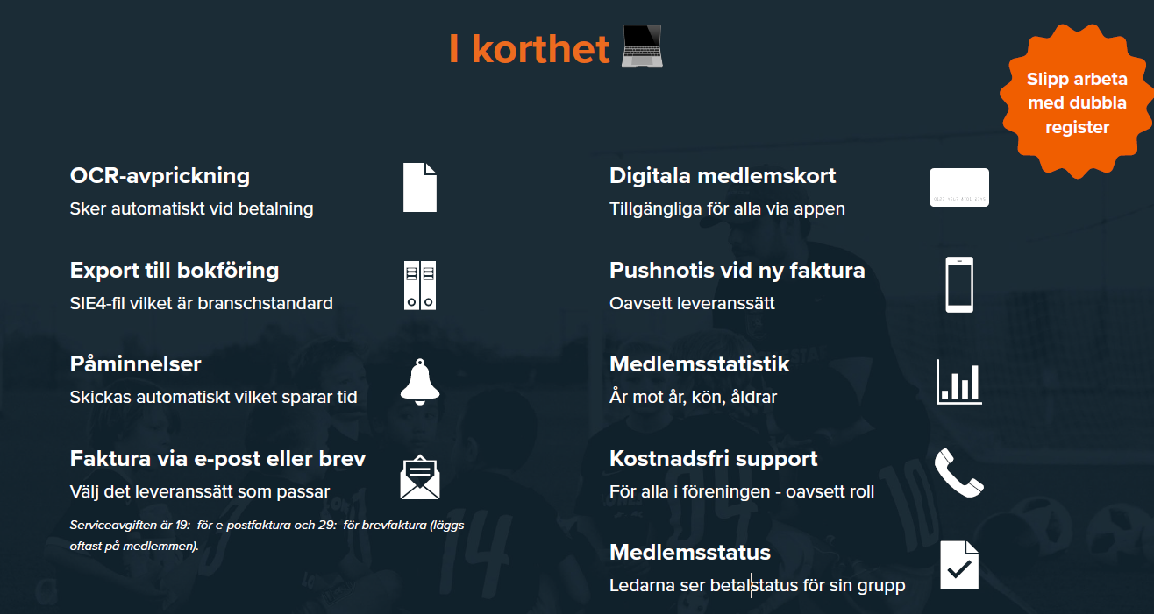
Fakturering

Slide 2
Vad behöver ni göra?
Ta bort de som slutat eller tagit uppehåll från innebandyn
Lägg till de som börjat och därmed ska faktureras
Nya medlemmar läggs till med namn och personnummer
Förälder läggs till som en egen medlem med namn och e-postadress och kopplas till sitt barn
OBS! Lägg aldrig till förälders e-post på barnets konto, saknar barnet e-post lämnas det fältet tomt

Slide 3
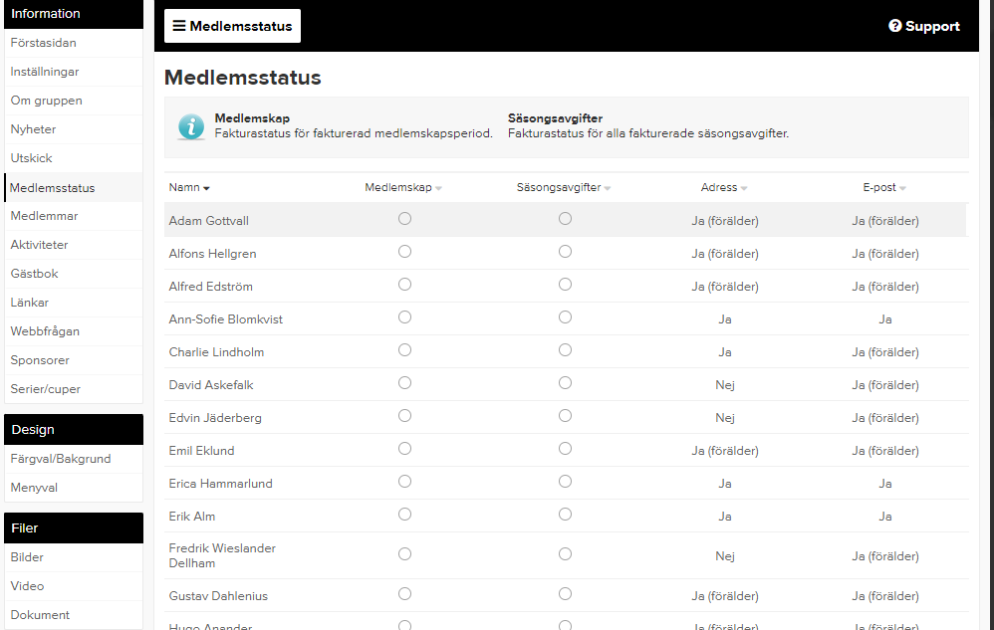
Uppföljning av avgifter- ledare

Slide 4
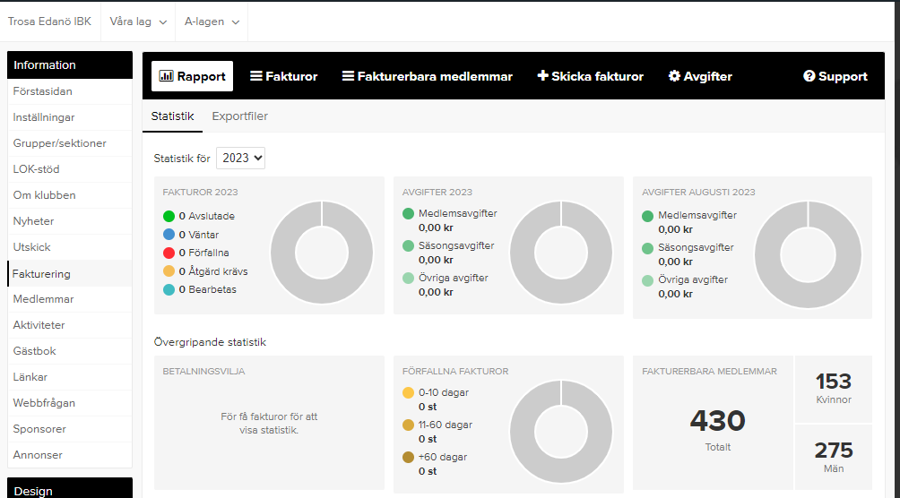
Fakturering uppföljning- föreningen

